Slide 1


Bienvenue à la 1ère AG de la
LIGUE DE HANDBALL
DES HAUTS DE FRANCE !!!

Slide 2

Mot d’ouverture de
Jean-Pierre LEPOINTE
Président de la Ligue

Slide 3
LE PASSÉ

Slide 4
PV AG Elective
25 février 2017
(Vote)

Slide 5
LE PASSÉ
Rapport financier
Présentation des comptes des deux ex-ligues

Slide 6
LE PASSÉ
Comptes 2016 / Nord Pas de Calais

Slide 7
Etablis par l’équipe en responsabilité
Conformes avec les règles et les méthodes comptables qui régissent généralement les associations
Identifiant les produits/les charges, les immobilisations, les investissements, les amortissements, des provisions pour risque, les créances clubs, identifiant les éléments significatifs du compte de résultat… proposant l’affectation du résultat
Validés par les Commissaires aux Comptes
Contrat renouvelé / mandat de 6 ans
Présentés en l’état sans remarque ni réserve particulière

Slide 8
BILAN ACTIF (NET)
Immobilisé 155 340
Circulant 817 419
Régularisations
Total 972 759
BILAN PASSIF
Capitaux propres 469 544
Provisions 33 386
Dettes 469 829
Total 972 759
COMPTE DE RÉSULTAT
Charges d’exploitation 899 207
Charges financières 6 073
Charges exceptionnelles 905 280
Bénéfice 21 856
Total Charges 961 409
Produits d’exploitation 948 445
Produits Financiers 3 283
Produits exceptionnels 9 680
Total Produits 961 409
Excédent brut d’exploitation 47 596
Capacité d’autofinancement 44 628
Résultat net comptable 56 128

Slide 9
LE PASSÉ
Comptes 2016 / Picardie

Slide 10
Etablis par l’équipe en responsabilité
Réalisés par le Cabinet EURL Ecoged de Doullens
Présentés selon un formalisme de type recettes/dépenses
Non audités ni certifiés (a priori)
Présentés en l’état, objets de remarques concernant le mode d’établissement et de réserves concernant le chiffrage

Slide 11
BILAN ACTIF (NET)
Immobilisé 28 112
Circulant 468 090
Régularisations 19 366
Total 515 568
BILAN PASSIF
Fonds Associatif 327 412
Dettes 164 528
Pdts constatés d’avance 23 627
Total 515 568
COMPTE DE RÉSULTAT
Résultats d’exploitation 2 763
Résultat courant 4 218
Excédent 24 320

Slide 12
LE PASSÉ
Les commissions des deux ex-ligues
Jean-Pierre LEPOINTE

Slide 13
Mémoires d’Amis…

Slide 14


Slide 15
Hommage de la Ligue des Hauts- de-France de Handball
A Celles et Ceux qui ont travaillés pour notre beau sport dans les ligues de Picardie et du Nord Pas-de-Calais
Monsieur Jean-Pierre LEPOINTE
Président de la Ligue

Slide 16

LE FUTUR

Slide 17
LE RAPPORT MORAL
(Vote)

Slide 18
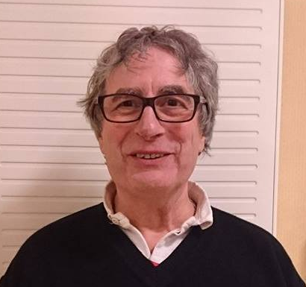
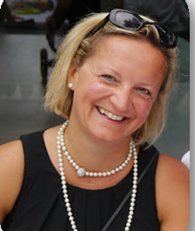
LES FINANCES (Vote)
Jean-Bernard CAILLEAU
Fabienne BOCAERT
Trésorier de la Ligue
5700000.TRES@ffhandball.net

Slide 19
Comptes 2017 / Hauts-De-France
Réception et constatation en l’état des comptes 2016 de la Picardie et du Nord Pas de Calais
Intégration au 1er Janvier 2017 des comptes Picardie dans les comptes Hauts-De-France moyennant une diminution qui devra être estimée en réserves associatives par imputation aux produits et aux charges constatés d’avance afin d’harmoniser les méthodes de comptabilisation des achats et facturations des licences et des autres produits à cheval sur la saison sportive
Etablissement de comptes « origine » de la Ligue des Hauts-De-France
Réalisés selon un mode d’élaboration unique et commun
Cumulant en unifiant (méthode et calculs) ceux du NPC et de la Picardie
Validés par les Commissaires aux Comptes actuels

Slide 20

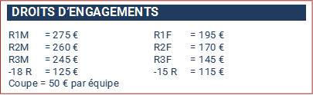
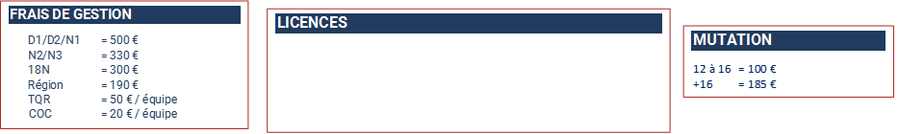
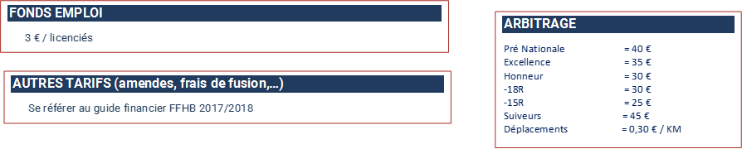

Tarifs Ligue de handball des Hauts-de-France 2017/2018
Abonnement FFHB = 110 €

Slide 21
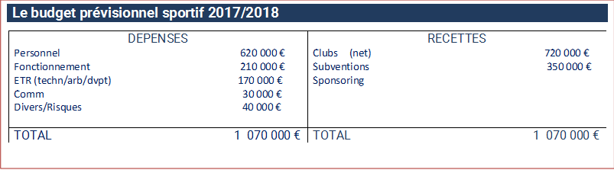
Budget prévisionnel Ligue 2017 /2018

Slide 22
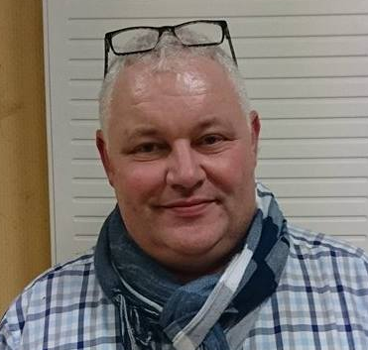

LA COMMISSION DES FINANCES ET DU BUDGET (Vote)
Thierry SZKARADEK
Président de la commission

Slide 23
Ce qui a été mené depuis le 25 Février :
Identification des missions de la commission ➔ une commission nouvelle qu’il nécessitait de cadrer dans le fonctionnement de la ligue et de ses instances,
Définition des objectifs et réflexion sur les outils possibles à développer (tableaux de bord),
Construction
Réunions de travail et d’échange avec le Jean Bernard (trésorier de la LdHDF) et Fabienne (trésorière Adjointe),
Construction de la commission : identification et intégration des membres
Ce qui est à engager dans les prochains mois :
Finaliser la construction de la commission et son mode de fonctionnement (rythme des instances)
Identifier les tableaux de bord prévisionnels pour l’exercice à venir
Mettre en place le processus de suivi et d’arbitrage,
Être au service des commissions et des besoins Ligue pour toute demande liée au budget.

Slide 24
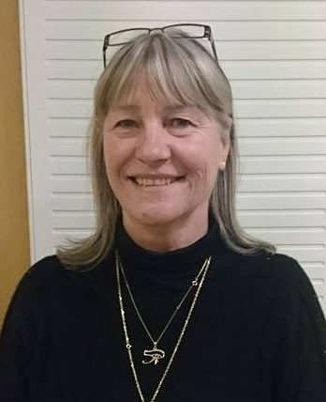
LA COMMISSION D’ORGANISATION DES COMPETITIONS (vote)
Véronique CARRIERE
Présidente de la commission
5700000.coc@ffhandball.net

Slide 25
LE CHAMPIONNAT REGIONAL MOINS DE 15/18 ANS
Construire un « parcours » qui incite à travailler dans les clubs. « Valoriser le travail sur la durée »
Construire un « parcours » qui permet de ne pas « perdre de temps ».
Construire un « parcours » qui ne soit pas trop fermé.
Construire un "parcours" qui permet d'associer temps de détection / temps de compétition sur ces catégories où l'on retrouve les compétitions de détection fédérales.
Construire un « parcours » qui propose la compétition du meilleur niveau possible en regroupant les équipes par niveau et pas par géographie.
Pour prendre en compte la volatilité des effectifs jeunes, un Brassage annuel des équipes paraît nécessaire pour organiser les niveaux de pratique.
Nous proposons un fonctionnement en tournois successifs étalés jusqu'aux vacances de la Toussaint qui permet un Ranking de 1 à 25 en faisant se rencontrer toutes les équipes.
Afin de faciliter cette organisation, de valoriser le travail dans la continuité et de ne pas trop fermer le système, l'accès aux tournois sera restreint aux:
SAISON 2017/2018
Equipes déjà en compétition régionale -15/-18 NPC -14/-16 PIC la saison N-1
Un ayant droit par département pour les TQR -15 NPC -14 PIC
Un ayant droit par département pour les TQR -18 NPC -16 PIC
SAISON 2018/2019
Equipe déjà en compétition régionale -15/-18 la saison N-1
Un ayant droit par département pour les TQR -15
Un ayant droit par département pour les TQR -18
Au niveau départemental, nous proposons que soit organisée une phase similaire sous la forme de brassages départementaux qui permettrait après les vacances de la toussaint de positionner les équipes sur des compétitions de niveaux + finalités.

Slide 26
LES AYANT DROITS
Ils sont proposés par le BD de leur comité à la COC Territoriale à partir d’un choix restreint à :
L’équipe championne départementale de la catégorie d’âge inférieure,
L’équipe championne départementale de la même catégorie d’âge
L’équipe qui devrait descendre de la poule honneur quand il y en a,
Une convention entre club.
En cas de cession d’une entente régionale à l’un des clubs partenaire de l’entente qui n’était pas le club porteur
Chaque comité est libre de déterminer les modalités de choix de l’« ayant droit » (dossier; match d’appui; …etc)
LA FORMULE MASCULINE
Un championnat linéaire sur l'année regroupant par niveau les 20 meilleures issues du Ranking :
2 poules de 10 :
niveau Honneur
niveau Excellence
Proposition de mise en place de péréquations
LA FORMULE FEMININE
Un championnat linéaire sur l'année regroupant par niveau les 16 meilleures issues du Ranking :
2 poules de 8 :
niveau Honneur
niveau Excellence
Proposition de mise en place de péréquations

Slide 27
LA TRANSITION EN FEMININE
POUR LA PREMIERE ANNEE :
20 équipes en TQR -18 :
11 en région ex-NPC (6 poule Excellence / 5 poule Honneur,) 4 en région ex-Picardie, 5 ayants droits départementaux.
25 équipes en TQR -15 :
12 en région ex-NPC, 8 en région ex-Picardie, 5 ayants droits départementaux.
POUR LES ANNEES SUIVANTES :
20 équipes en TQR -15 /-18, le dernier de la poule Honneur étant rétrogradé en département (16-1) et les 5 ayant droits départementaux.
AJUSTEMENT DES TQR à 20/25
Afin que les TQR soient toujours organisés sur la base de 25 équipes, et ainsi pouvoir répondre aux différents cas de figures pouvant se produire :
Ajustement en fonction du nombre d’équipes en -18 Nat
L’ajustement se fera à partir du/des derniers de la phase honneur (sur le principe des descentes de N3) pour conserver des TQR à 20/25.
TQR à 20
TQR à 25

Slide 28


PARCOURS DE DETECTION HAUTS DE FRANCE
ARTICLE 6.3.6 DES REGLEMENTS GENERAUX
Dans le cadre des projets territoriaux, les ligues et les comités s’engagent à respecter les directives de la DTN concernant le parcours de l’excellence sportive.
S’agissant des moyens relatifs à la détection des jeunes joueurs, notamment pour atteindre l’objectif 100% détection sur la tranche d’âge 12 à 14 ans, les comités s’engagent à organiser leurs calendriers sportifs en concertation avec l’équipe technique régionale et en y intégrant des dates réservées pour des opérations de détection et d’évaluation.
INTER-BASSINS
21 AVRIL 2018
INTER-SECTEURS
24 FEVRIER 2018
-13
2eme année
JOURNEE UNIFIEE
MI NOVEMBRE A MI DECEMBRE 2017
STAGE COMITE N-1
PAQUES 2018

Slide 29
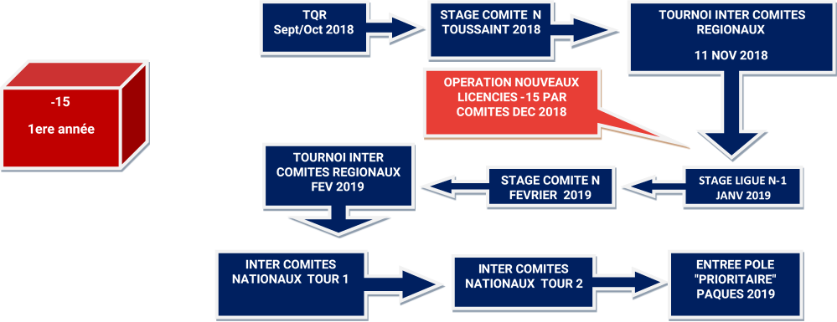
PARCOURS DE DETECTION HAUTS DE FRANCE
SAISON 2018-2019

Slide 30
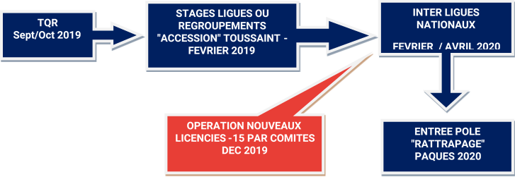
PARCOURS DE DETECTION HAUTS DE FRANCE
SAISON 2019-2020
-15
2eme année

Slide 31
COMPOSITION DE LA COMMISSION
CARRIERE | Véronique | Présidente
BONIC | Julien | Vice Président
BAISEZ | Didier | Membre
BAUDET | Laurent | Président Comité SOMME
CAILLEAU | Jean Bernard | Trésorier
CARON | Christophe | Président CTA
DAWINT | Denis | Président Comité AISNE
DESMET | Jean Luc | Président COC PAS DE CALAIS
FRUCHART | Jean Michel | Membre
GRAZER | Marie Carmen | Présidente COC OISE
GUILLUY | Eric | Président COC NORD
HAUTBOUT | Michel | Président COC SOMME
LODDO | Salvatore | Membre
LOMINET | Isabelle | Présidente Réclamations et Litiges
PETIT | Emilie | Présidente COC AISNE
ROUSSEAUX | Xavier | Représentant ETR
SOYEZ | Pierre Henri | Membre

Slide 32
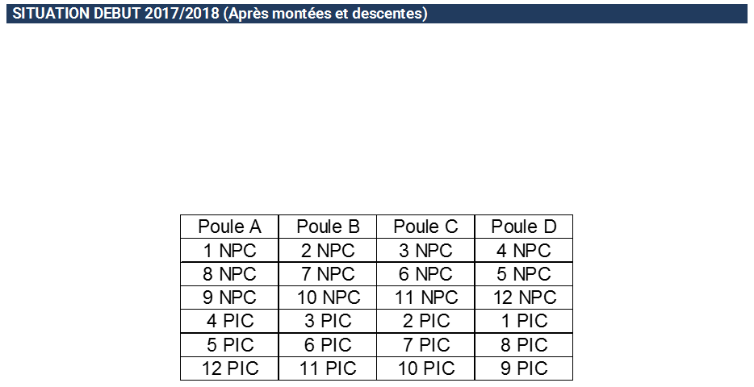
Voté en AG 2016
Les classements vous seront distribués le jour de l’AG
Championnats Prénationaux
NORD PAS DE CALAIS 12 équipes
PICARDIE 12 équipes
1ère phase de championnat en 10 journées + 4 dates de report brassage entre les deux régions (4 poules de 6)

Slide 33
2ème phase de championnat en 14 journées + ? dates de report
3 poules de 8 équipes
Poule A (Haute)
2 premiers des 4 poules de la 1ère phase
Poule B (Intermédiaire)
3 et 4ème des 4 poules de la 1ère phase
Poule C (Basse)
5 et 6ème des 4 poules de la 1ère phase
A l’issue de cette 2ème phase nous obtenons un classement de 1 à 24

Slide 34
EXCELLENCE MASCULINE
NORD PAS DE CALAIS 12 équipes
PICARDIE 12 équipes
2 POULES DE 12 GEOGRAPHIQUES
HONNEUR MASCULIN
NORD PAS DE CALAIS 2X10 équipes
PICARDIE 12 équipes
PN 24 EQUIPES + EXC 24 EQUIPES + HN 32 EQUIPES = 80 EQUIPES

Slide 35
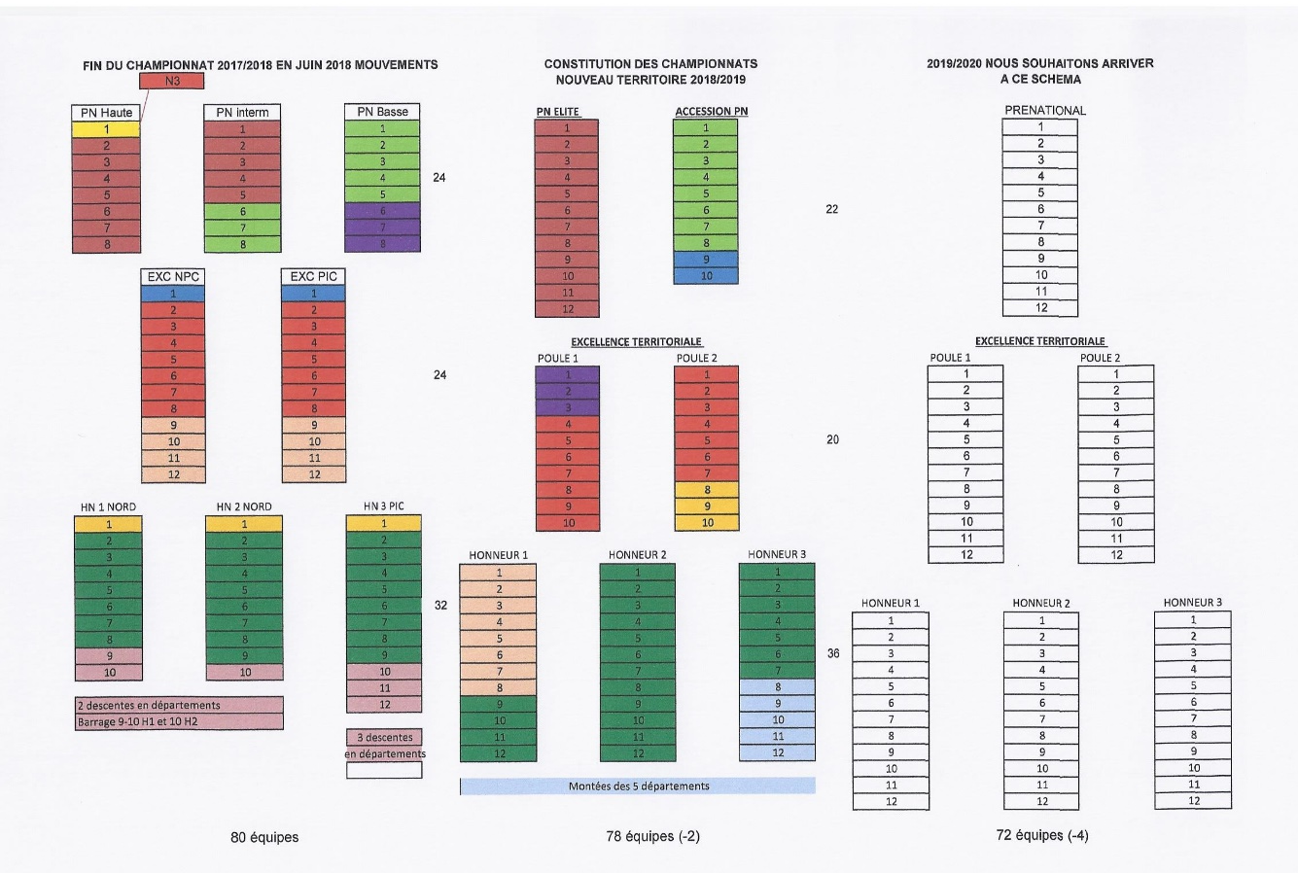

Slide 36
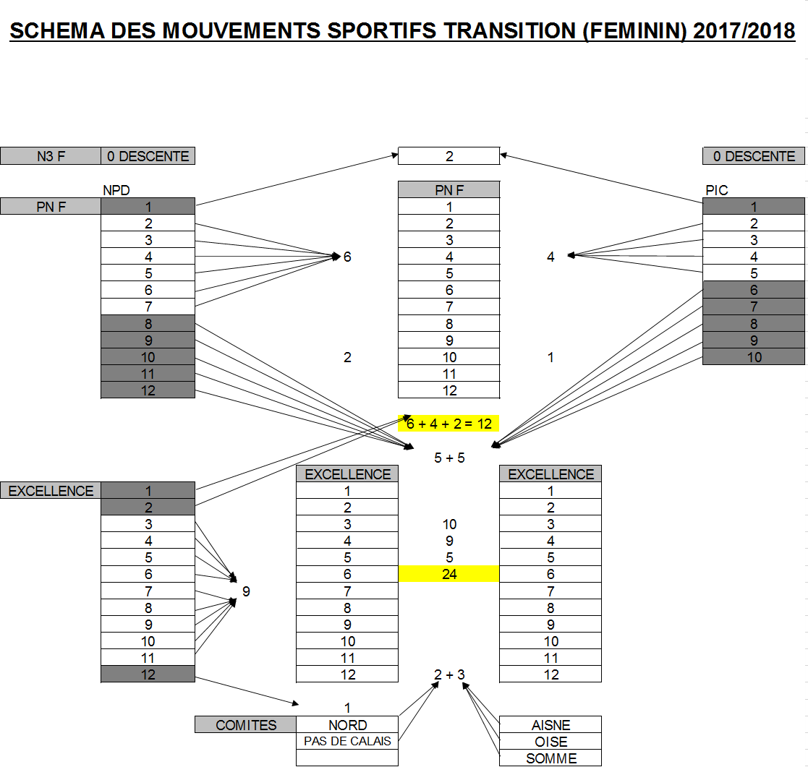
SAISON 2018/2019
La C.O.C. s’adaptera à la nouvelle réforme FFHB

Slide 38
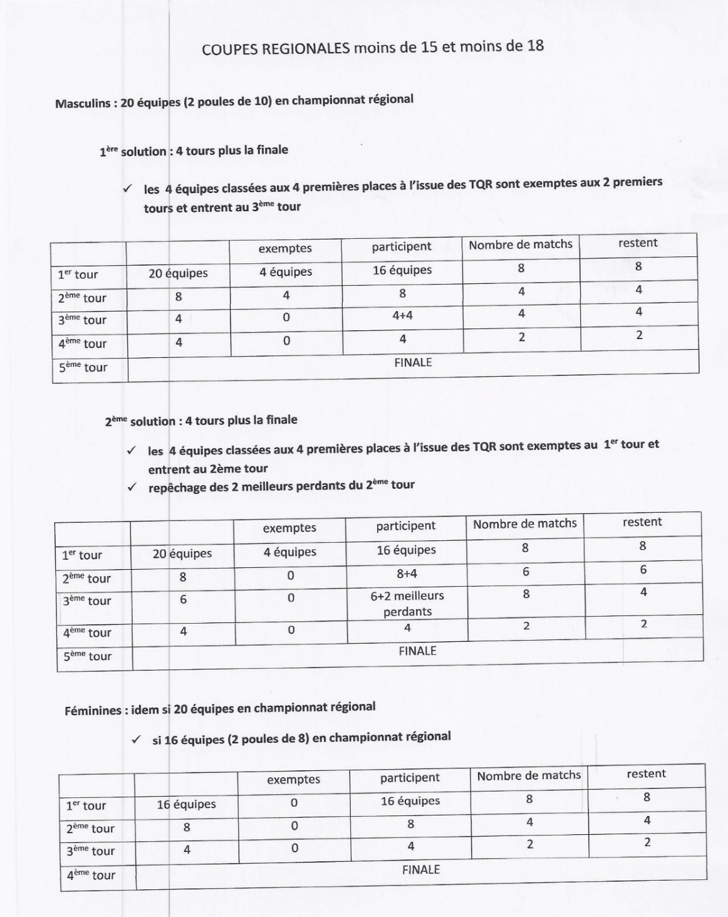
PROPOSITION CALENDRIER 2017/2018
Début des compétitions 16-17/09/2017
Dernière date 16-17/06/2018
11 dates de report en majorité pendant les vacances.
Coupes régionales uniquement pour les catégories -15 et -18 M et F (4 dates voir proposition diapo suivante)
Championnats -15 et -18 M et F sur proposition de l’ETR (voir document ETR)
Nous avons positionné les six premiers dimanche pour des tournois (5 lieux, 5 équipes par lieu)
Début des championnats 11-12/11/2017

Slide 39
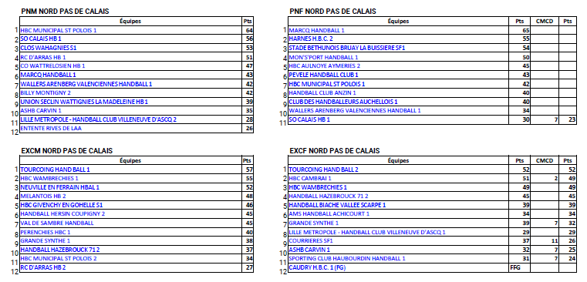
CLASSEMENT 2016/2017
NORD PAS-DE-CALAIS

Slide 40
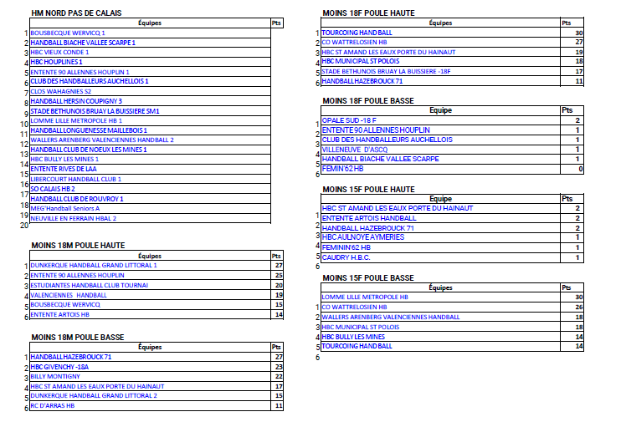
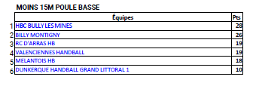
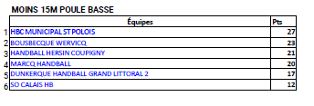
CLASSEMENT 2016/2017
NORD PAS-DE-CALAIS

Slide 41
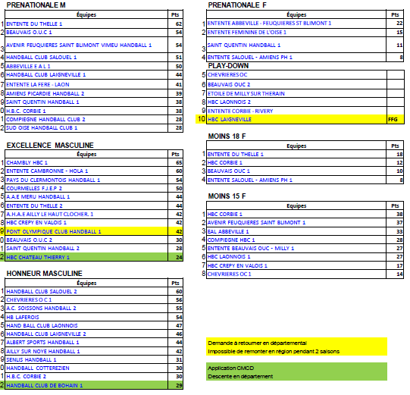
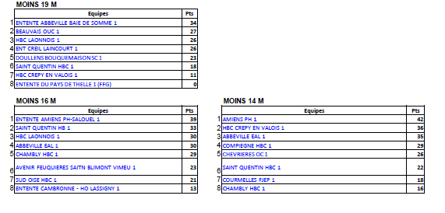
CLASSEMENT 2016/2017
PICARDIE

Slide 42

CHAMPIONS REGIONAUX
Nord Pas-de-Calais
Picardie
PRENATIONALE NPC FEMININS : MHB MARCQ EN BAROEUL
PRENATIONALE PIC FEMININS : EAL ABBEVILLE
PRENATIONALE NPC MASCULINS : HBC MUNICIPAL ST POLOIS 1
PRENATIONALE PIC MASCULINS : ENTENTE DU THELLE (AS NEUILLY EN THELLE – CSM MESNIL EN THELLE)
EXCELLENCE NPC FEMININS : TOURCOING HAND BALL
EXCELLENCE NPC MASCULINS : TOURCOING HAND BALL
EXCELLENCE PIC MASCULINS : CHAMBLY HBC
HONNEUR NPC MASCULINS : BOUSBECQUE WERVICQ
HONNEUR PIC MASCULINS : HBC SALOUEL
MOINS DE 19 ANS PIC MASCULINS : ENTENTE ABBEVILLE BAIE DE SOMME
MOINS DE 18 ANS NPC FEMININS : TOURCOING HAND BALL
MOINS DE 18 ANS PIC FEMININS : ENTENTE DU THELLE
MOINS DE 18 ANS NPC MASCULINS : DUNKERQUE HANDBALL GRAND LITTORAL 1
MOINS DE 16 ANS PIC MASCULINS : ENTENTE AMIENS PH – SALOUEL
MOINS DE 15 ANS NPC MASCULINS : HBC BULLY LES MINES
MOINS DE 15 ANS NPC FEMININS : HBC ST AMAND LES EAUX PORTE DU HAINAUT
MOINS DE 15 ANS PIC FEMININS : HBC CORBIE
MOINS DE 14 ANS PIC MASCULINS : AMIENS PH

Slide 43
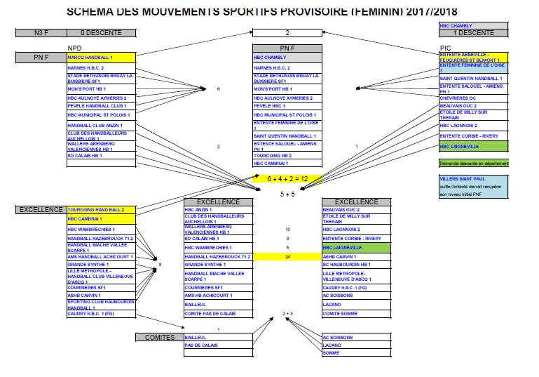

Slide 44
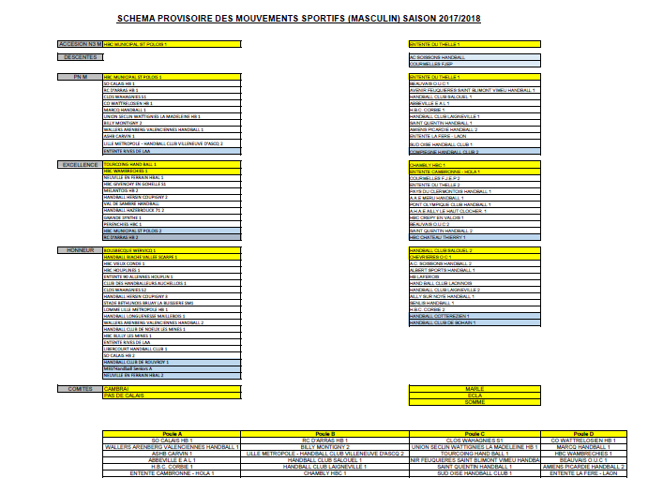

Slide 45
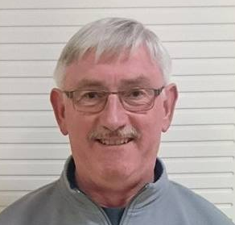
LA COMMISSION DES STATUTS ET DES REGLEMENTS (vote)
André LAVAIRE
Président de la commission
5700000.CMCD@ffhandball.net

Slide 46
Composition de la commission
Membres élus :
André LAVAIRE (président), Isabelle LOMINET, Véronique CARRIERE, Christophe CARON, Salvatore LODDO
Membres volontaires :
Bruno CRINON, Jean-Pierre SEREMAK, Françoise DUPUIS, Gerald STULMULLER, Laurent BAUDET
Membres de droit :
Christine RENAUD, Présidents COC: Emilie PETIT (02), Eric GUILLUY (59), Marie Carmen GRAZER (60), Jean Luc DESMET (62), Michel HAUTBOUT (80) Présidents CDA: Tarik EL MAHDALI (02), Christophe CARON (59), Philippe VAN DER HAEGEN (60), Johann COQUIN (62), Philippe LAFOLLET (80)
4 grands axes de travail ont été définis :
la règlementation,
les qualifications,
la CMCD,
les équipements

Slide 47

LA REGLEMENTATION
Le Contrôle des dossiers de convention et l’aide amenée aux clubs à les mettre en place a pris une bonne partie du mois de mai avec de très nombreux contacts avec les différents clubs des hauts de France.
Nous nous sommes prononcés sur la recevabilité des vœux proposés pour cette AG
Il reste à proposer de nouveaux statuts qui seront en adéquation avec la politique proposée par la nouvelle équipe en place. Ce sera chose faite lors de la saison prochaine
LES QUALIFICATIONS
Le premier travail a été de comparer les procédures de validation des mutations et des licences. En accord avec le secrétariat général les procédures ont été uniformisées. Nous vérifierons les dossiers de mutation litigieux et statuerons sur les demandes de licences incomplètes.
LES EQUIPEMENTS
Un premier tri a été fait sur l’extraction du logiciel Gesthand. Il apparait qu’un travail énorme est à réaliser. Il y a environ 500 salles à visiter. Nous avons établi des priorités lors de la réunion CSR du 21/04. Nous visiterons d’abord les salles non classées et les classes 1 et 2 (qui sont censés recevoir des matches de niveau national) Quand ce travail sera fini nous envisagerons de contrôler les classes 3. Le club d’Amiens nous a demandé d’intervenir dans sa salle du coliseum. Nous nous y rendrons en urgence. Nous avons nommé Bruno CRINON et Jean Pierre SEREMAK responsables du contrôle des salles. André LAVAIRE supervisera les visites et le transfert des données à la FFHB.
LES CMCD
Il a été noté des écarts entre les grilles CMCD du nord pas de calais et celle de la Picardie. Un gros travail a été entrepris pour tenter d’uniformiser les 2 grilles. Après de multiples échanges, une réunion CSR le 21/04 et des modifications de dernière minute, la grille CMCD des hauts de France est prête.
Nous avons participé également aux travaux des anciennes équipes CSR des ligues nord pas de calais et Picardie. Merci à Laurent et à Salvatore pour le travail accompli toutes ces dernières années

Slide 48
LES CMCD

Slide 49
LES CMCD

Slide 50
LES CMCD

Slide 51
LES CMCD

Slide 52
LES CMCD

Slide 53

LES CMCD

Slide 54
LES CMCD

Slide 55
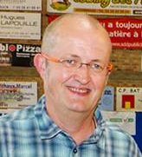
LA COMMISSION TERRITORIALE D’ARBITRAGE (Vote)
Christophe CARON
Président de la commission
5700000.cra@ffhandball.net

Slide 56
Depuis les élections
Poursuite et finalisation de l’état des lieux territorial
Mise en perspective du projet fédéral
Participations aux différentes commissions (CRA NPDC, CRA Picardie, CRL HDF, COC HDF …)
Consultations pour constituer la future CTA
20 Mai : journée de rencontres de tous les Président(e)s de CTA à l’initiative de la DNA (François Garcia) et de la CCA
2017-2018… Saison de transition
Structuration de l’offre de formation au sein de l’ITFE (Institut Territorial de la Formation et de l’Emploi) en lien avec l’IFFE (Institut Fédéral de la Formation et de l’Emploi) pour permettre aux clubs d’investir le champ de la formation au cours de cette saison dans le cas de la refonte du projet arbitrage, à savoir, une action sur 2 axes.

Slide 57

AXE CLUB, STRUCTURATION D’UNE ECOLE D’ARBITRAGE
Un animateur en charge d’une école d’arbitrage
Il est le référent du club pour le territoire
Il coordonne des moyens humains et financiers nécessaires
Il choisit les supports de formation
Il collabore avec le territoire sur le parcours du JAJ
Détection - Formation au sein du club des Juges Arbitres Jeunes (JAJ club- JAJ T3)
Accompagnement des Juges Arbitres Jeunes sur les matchs
Participation aux regroupements proposés par le territoire
Club de niveau départemental
Un accompagnateur (formation des JAJ de club)
Un nombre déterminé de JAJ qui contribuent à une CMCD de territoire
Un nombre déterminé de JA qui contribuent à une CMCD départementale
Club de niveau régional
Un animateur (organisation de la structure)
Deux accompagnateurs (formation des JAJ de club et de territoire)
Un nombre déterminé de JAJ qui contribuent à une CMCD de territoire
Club de niveau national
Un animateur (organisation de la structure)
Deux accompagnateurs (formation des JAJ de club et de territoire)
Un juge superviseur (formation de JA de territoire)
Un nombre déterminé de JAJ qui contribuent à une CMCD de territoire

Slide 58
AXE TERRITOIRE, STRUCTURATION D’UNE COMMISSION TERRITORIALE D’ARBITRAGE
Création de 3 pôles d’activité
Pôle formation (certification des diverses populations)
Pôle juges arbitres jeunes (suivi du parcours du JAJ)
Pôle juges arbitres (suivi du parcours du JA)
Elaboration – contrôle des exigences et droits
Le Comité : Contrôle CMCD arbitrage adultes (club de niveau départemental)
Le Territoire : Contrôle des écoles d’arbitrage
Droit de formation pour le club et le territoire
Cela suppose ….
Une formation coordonnée, continue et uniforme au plus proche du club
Un renforcement des niveaux de coopération avec les clubs (bassins de vie)
Un suivi du parcours du JAJ et JA
Un ruban pédagogique unique (méthodologie-référentiels-documentation…)
Une certification de l’encadrement (via des formateurs qualifiés)
Un renouvellement et développement des filières JAJ et JA
Une organisation centralisée des désignations (en-hors département)
Une labélisation des écoles d’arbitrage (valorisation)
Une charte de bonne conduite

Slide 60
ACTIONS A COURT TERME
DES LE DEBUT DE SAISON (ET MEME AVANT)
Mise en œuvre opérationnelle de la commission avec une base de travail qui s’appuie sur l’ensemble du territoire et mobilisation des personnes ressources identifiées
Défraiements identiques sur le territoire, sur la base du niveau de jeu arbitré
Élections de représentants d’arbitres qui seront invités en CTA (2 arbitres représentatifs du territoire)
Désignations au mois

Slide 61
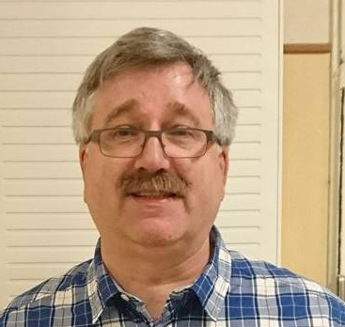
LA COMMISSION COMMUNICATION
(Vote)
Michel DESTOMBES
Président de la commission
5700000.com@ffhandball.net

Slide 62
La communication, pour quoi faire ?
Pour informer l’ensemble des adhérents et mobiliser les acteurs de l’association
Sur ce que fait la structure
Sur ce que va faire la structure
Pour informer les partenaires de l’association et en trouver des nouveaux
Pour augmenter le nombre d’acteurs dans la structure (nouveaux adhérents, nouveaux bénévoles, …)
Pour trouver des financements
Pour valoriser le projet, faire connaître la structure
Etablir une stratégie de communication
Déterminer les cibles
Définir le message à transmettre
Définir les objectifs de communication
Choisir les supports et canaux de communication adaptés
Réaliser un plan de communication
Etablir un budget de communication
LES CIBLES
Les Licenciés
Les partenaires
Les futurs licenciés
Les futurs partenaires
Les clubs
Le Grand public
PROJET 2017/2018
Formalisation d’un plan de communication
Formalisation d’une charte graphique
Des supports Ligue des Hauts de France
Une plaquette de présentation
Une page Facebook, un site internet, une newsletter
L’achat de signalétiques (Banderoles, Roll up ,…)
Des goodies
La mise en place d’un groupe d’envoyés spéciaux
Du temps de travail d’un professionnel dédié à la communication

Slide 63
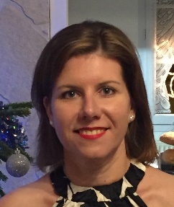
LA COMMISSION DE DEVELOPPEMENT
(Vote)
Betty ROLLET
Présidente de la commission
5700000.dev@ffhandball.net

Slide 64

De février à juin 2017
Poursuite des actions des 2 anciennes Ligues et gestion du quotidien:
CNDS
Label Ecole de Handball
Aide aux clubs pour leurs événements
Sandballs
RAM-DAM
Foire d’Amiens
Service civique
Label Club Formateur
Charte Fair-Play
Création club
Inventaire matériel
…
Dates planifiées à ce jour …
17 mai 2017 à Fort Mahon : Sandball et Beach Rugby USEP
31 mai 2017 à Fort Mahon: Journée UNSS Sandball et ….
8 juin 2017 à Amiens : Foire expo Picardie (CROS)
24 juin 2017 à Fort Mahon: Sandball des écoles de Handball du Comité de la Somme
28 juin 2017 à Fort Mahon: Sandball Hand’Ensemble
1 juillet 2017 à Fort Mahon : Sandball des clubs de la Ligue des Hauts-de-France
4 juillet 2017 à Arras : RamDam (Conseil Régional)
Développement
FFHB
ETR
5
Comités
Ligue
A PARTIR DE JUIN 2017
SERVICE AUX CLUBS ET AUX CITOYENS
En étroite collaboration

Slide 65
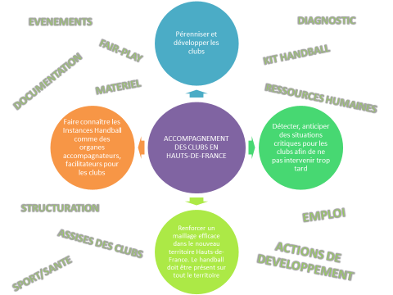
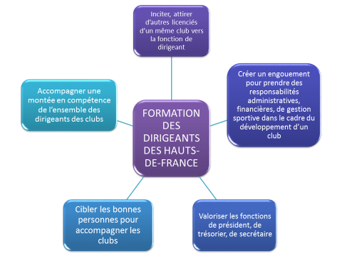

Slide 66
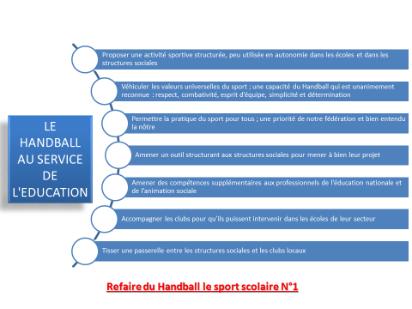
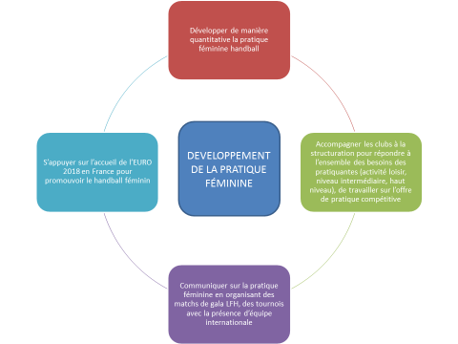

Slide 67
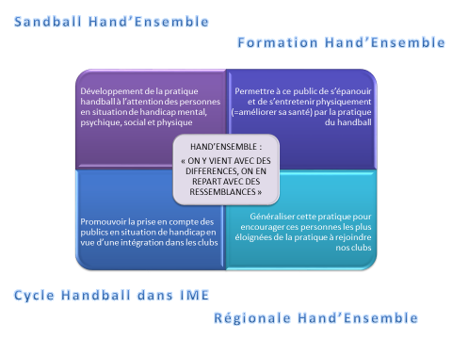
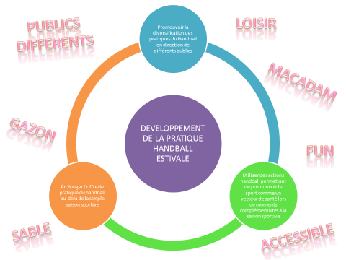

CETTE COMMISSION VOUS INTERESSE ?
N’HESITEZ PAS NOUS REJOINDRE !
LES CANDIDATURES SONT A ENVOYER
A BETTY ROLLET
5700000.dev@ffhandball.net
ON VOUS ATTEND…

Slide 68
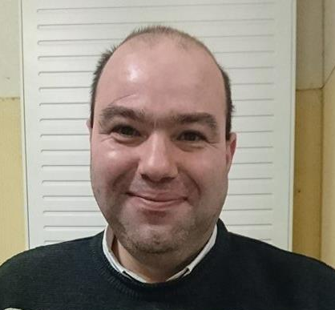
LA COMMISSION TERRITORIALE DE DISCIPLINE (Vote)
Laurent DESPRES
Président de la commission
5700000.dis@ffhandball.net

Slide 69


Suite à la fusion de notre région, il nous a été demandé de créer une Commission Territoriale de Discipline (CTD), nous avons reçu Mr Persiaux le 19 Mai qui nous a présenté le projet. Lors de la réunion nous avons décidé de mettre en place une gouvernance “partagé” avec création de sous-commissions au sein des comités. La liste des membres de la CTD sera publiée ultérieurement.
PETIT RAPPEL:
La 1er instance disciplinaire devient la CTD
La 2nd instance reste le jury d'appel
Point important pour la saison 2017-2018
Lors de l'assemblée générale de la FFHB de Créteil, il est décidé que les convocations pour la commission seront faites par email.
POUR CELA IL EST IMPORTANT DE SAISIR DANS GESTHAND UNE ADRESSE EMAIL VALIDE POUR CHAQUE LICENCIE (EVITER L'ADRESSE DU CLUB) AFIN QUE LES COURRIERS ARRIVENT AU DESTINATAIRE.
Appel de la décision de 1ère instance passe de 10 à 7 jours francs à compter du lendemain de l'envoi de la notification par email.
ENVOI ELECTRONIQUE
DE LA DECISION
1ER JOUR DU DELAI D’APPEL
DEADLINE POUR FORMER L’APPEL
7 jours francs
Le lendemain
27 AVRIL 2017
28 AVRIL 2017
5 MAI 2017 à minuit
ENVOI ELECTRONIQUE
DE LA DECISION
1ER JOUR DU DELAI D’APPEL
DEADLINE POUR FORMER L’APPEL
7 jours francs
Le lendemain
LUNDI 8 MAI 2017
FERIE
28 AVRIL 2017
29 AVRIL 2017
MARDI 9 MAI 2017 à minuit
6 MAI 2017

Slide 70
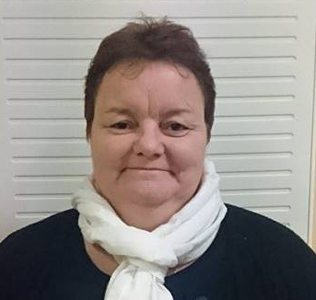
LA COMMISSION DES RECLAMATIONS ET LITIGES (Vote)
Isabelle LOMINET
Présidente de la commission

Slide 71
COMPOSITION DE LA COMMISSION
Présidente : LOMINET Isabelle
Membres :
BACQUAERT Sylvain
DAWINT Denis
GRAZER Marie-Carmen
HATTE Claude
LIONNE Jean-Paul
NICASTRO Guillaume
VLAMINCK Hervé

Slide 72
Le fonctionnement actuel
Une commission quasiment inexistante vu le peu de dossier à traiter (Ex Picardie)
Une commission active (Ex Nord Pas de Calais) qui se réunit souvent car gère les décisions suite aux matchs arrêtés ou qualifications de joueurs.
Le fonctionnement 2017/2018
Les décisions concernant des matchs arrêtés ainsi que la qualification des licences seront prioritairement du ressort de la COC.
Les clubs pourront ensuite faire un dossier de réclamations à la CRL s’ils souhaitent contester la décision des commissions, quelles qu’elles soient.

Slide 73
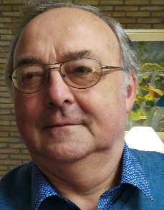
LA COMMISSION MEDICALE
(Vote)
Jean-Jacques CRIGNON
Président de la commission

Slide 74
La commission médicale a intégré le médecin du pôle féminin de Tourcoing ainsi que le kiné de l’équipe de France de handball U21 et l’entraineur de l’USDK ancien international lui-même. Elle invitera pour débattre les médecins et kinésithérapeute des pôles d’accession d’Amiens. Les sujets de réflexion sont très nombreux.
Nos axes de travail sont :
- D’abord la protection du sujet jeune pratiquant le handball à haut niveau, que cette protection soit axée sur les conséquences physiques du surentrainement, ou sur la prévention des troubles de croissance. Nous avons déjà en cours de réalisation une thèse de médecine sur les carences en Vitamine D chez le Handballeur.
- Ensuite sur la fréquence quelquefois anormalement élevée des forfaits médicaux, qui peuvent cacher des problèmes d’intégration, des contraintes anormales au sein du club ou de l’équipe, ou même des difficultés psychologiques personnelles.
- Enfin l’application des directives émises par la Fédération Nationale sur le Suivi Réglementaire et son évolution.
J’espère pouvoir réunir cette commission autant de fois que nécessaire, dans un endroit assez central (Villeneuve d’Ascq).
Je me tiens à votre disposition pour évoquer tout nouveau problème.

Slide 76
EQUIPE TECHNIQUE REGIONALE

Slide 77
Ac25 février :
Mise en œuvre des programmes Nord Pas de Calais et Picardie 2016-2017 :
fin des formations d’entraîneurs (animateurs handball – entraîneur régional – soirées techniques) et des formations JAJ
Inter pôles masculins à Amiens
Mise en œuvre des actions territoriales
Stage joueurs 2003 à Corbie avec 26 garçons présents.
Concours d’entrée aux pôles masculin et féminin et au CER féminin
Contribution à la confection du dossier CNDS 2017
Réunions de mise en place des actions 2017-2018
Elaboration des propositions catégories d’âge, détection des joueurs et joueuses, compétitions régionales jeunes
Elaboration du dossier qualification championnat de France -18
Proposition du déploiement des formations d’entraîneurs et des animateurs d’école d’arbitrage sur le territoire pour la saison 2017-2018
Travail sur les règlements jeunes
Organigramme, fonctionnement et calendrier ETR

Slide 78
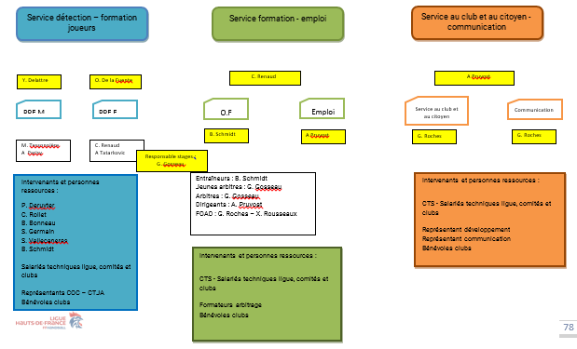


Slide 79
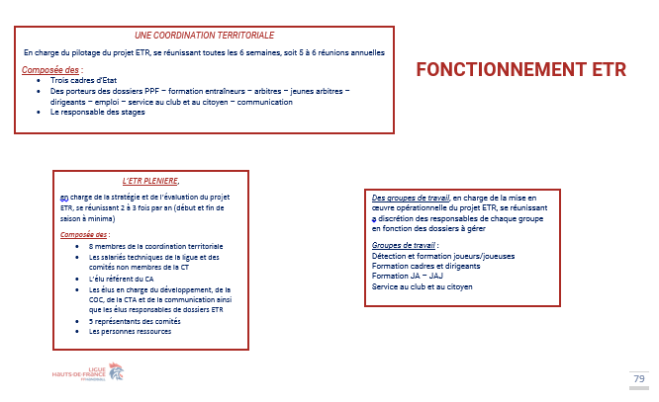

Slide 80
Les Champions REGION

Slide 81
CHAMPIONNATS REGIONAUX NORD PAS-DE-CALAIS PICARDIE 2016
PRENATIONALE NPC FEMININS : MHB MARCQ EN BAROEUL
PRENATIONALE PIC FEMININS : EAL ABBEVILLE
PRENATIONALE NPC MASCULINS : HBC MUNICIPAL ST POLOIS 1
PRENATIONALE PIC MASCULINS : ENTENTE DU THELLE (AS NEUILLY EN THELLE – CSM MESNIL EN THELLE)
EXCELLENCE NPC FEMININS : TOURCOING HAND BALL
EXCELLENCE NPC MASCULINS : TOURCOING HAND BALL
EXCELLENCE PIC MASCULINS : CHAMBLY HBC
HONNEUR NPC MASCULINS : BOUSBECQUE WERVICQ
HONNEUR PIC MASCULINS : HBC SALOUEL
MOINS DE 19 ANS PIC MASCULINS : ENTENTE ABBEVILLE BAIE DE SOMME
MOINS DE 18 ANS NPC FEMININS : TOURCOING HANDBALL
MOINS DE 18 ANS PIC FEMININS : ENTENTE DU THELLE
MOINS DE 18 ANS NPC MASCULINS : DUNKERQUE HANDBALL GRAND LITTORAL 1
MOINS DE 16 ANS PIC MASCULINS : ENTENTE AMIENS PH – SALOUEL
MOINS DE 15 ANS NPC MASCULINS : HBC BULLY LES MINES
MOINS DE 15 ANS NPC FEMININS : HBC ST AMAND LES EAUX PORTE DU HAINAUT
MOINS DE 15 ANS PIC FEMININS : HBC CORBIE
MOINS DE 14 ANS PIC MASCULINS : AMIENS PH

Slide 82

Les médailles

Slide 83
MADAME VERONIQUE CARRIERE, médaille d’Or
MONSIEUR BRUNO CHORON, médaille d’Argent
MONSIEUR REGIS LAGASSE, médaille d’Or
DISTINCTIONS FFHB
DISTINCTIONS LIGUE
MONSIEUR RENE DUPIRE, médaille d’Argent

Slide 84
ENSEMBLE, créons Notre Handball et emmenons-le vers les Hauts !!!
Nous vous souhaitons un bon retour dans vos clubs et à bientôt !!!

